Slide 1
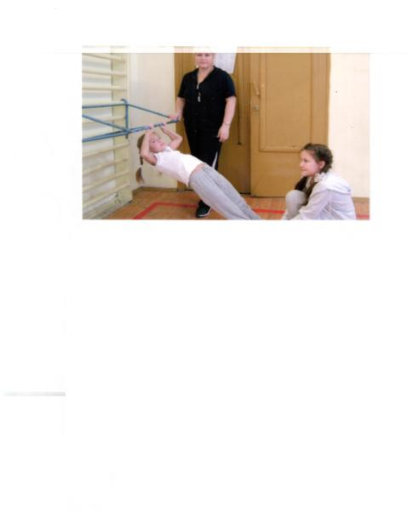
Зачёт по подтягиванию в висе на низкой перекладине.

Slide 2
Конкурс:
Испытай себя.

Slide 3
Весёлые старты 4 класса (13 место из 22)
Соревнования среди школ Московского района.

Slide 4
Подготовка к олимпиаде

Slide 5
Веселые старты
«Преодолеть туннель»

